Slide 1
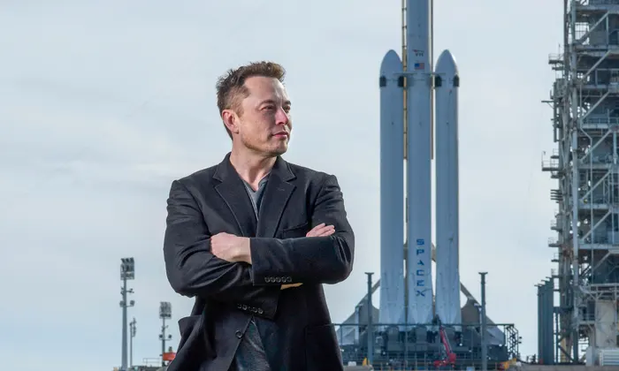
埃隆·马斯克与 SpaceX
埃隆·里夫·马斯克（Elon Reeve Musk）是一名企业家、美国工程院院士，是SpaceX创始人兼董事长。2022年成为世界首富。
2002 年，他创立了SpaceX，以制造更实惠的火箭，并发誓要改变航天现状。
2006-2008，SpaceX 的三次发射均失败，公司到了破产边缘
2020 年 11月，SpaceX载人1号将首批4名乘客送往国际空间站。
2015年12月，第一枚可复用的液体燃料火箭——猎鹰9号成功着陆回收。
2008 年 9 月 28 日，猎鹰一号首次成功发射

